Slide 1

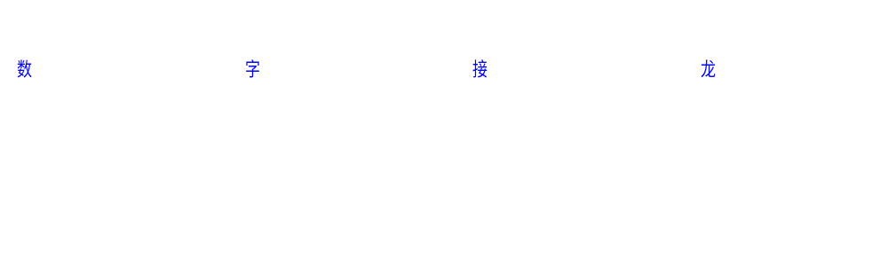
游戏规则：所有同学排成一排，其中一个同学开始报数，报的数分别是1、3、5、7、9、11、13、15、17、19、20、18、16、14、12、10、8、6、4、2（先奇数增加再按照偶数递减），先从左往右报，再从右往左报，报数要快，若错了则淘汰，剩下最后五个有奖励。

Slide 2


Slide 3


观察下列各数的变化规律，在括号内填上合适的数。
①2、5、8、（ ）、14、（ ）、（ ）、23。
②2、3、5、8、12、17、（ ）、（ ）、（ ）、47。
③4、5、9、14、23、（ ）、（ ）、（ ）。
11
17
20
+3
+3
+3
+3
+3
+3
23
30
38
+1
+2
+3
+4
+5
+6
+7
+8
+
+
=
=
+
=
+
=
+
+
=
=
37
60
97

Slide 4



找出数列的排列规律，然后在括号里填数。
（1）4、6、8、10、（ ）、（ ）、（ ）。
（2）2、5、8、11、（ ）、（ ）、20。
（3）20、18、16、（ ）、（ ）、10、8。
12
14
16
+2
+2
+2
+2
+2
+2
14
17
+3
+3
+3
+3
+3
14
12
-2
-2
-2
-2

Slide 5
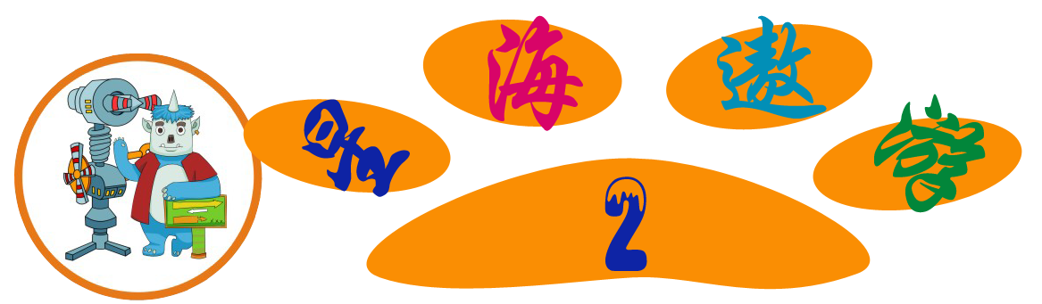
找出数的排列规律，在括号里填上数。
（1）1、4、9、16、（ ）、（ ）。
（2）2、5、11、23、（ ）、（ ）。
（3）1、3、8、19、42、（ ）、（ ）。
25
36
2×2
4×4
6×6
1×1
3×3
5×5
47
95
2×2+1
2×11+1
2×47+1
2×5+1
2×23+1
89
184
2×1+1
2×8+3
2×42+5
2×89+6
2×3+2
2×19+4

Slide 6
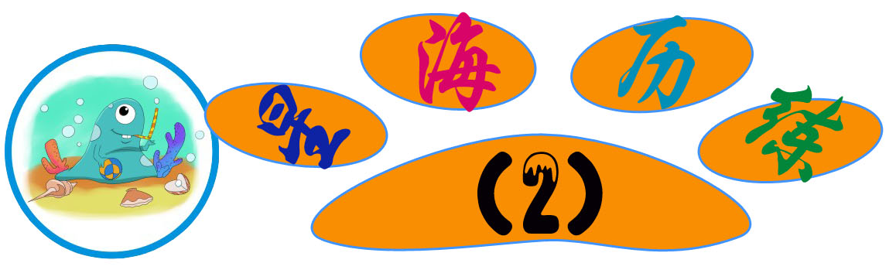

找出数列的排列规律，然后在括号里填数。
25
16
（1）81、64、49、36、（ ）、（ ）。
（2）5、12、26、（ ）、（ ）。
（3）2、5、12、27、58、（ ）。
9×9
8×8
7×7
6×6
5×5
4×4
54
110
2×5+2
2×26+2
2×12+2
2×54+2
121
2×2+1
2×12+3
2×58+5
2×5+2
2×27+4

Slide 7



这节课我们学习了找规律填数，要认真的分析数列的变化规律，规律要适合所有的数，不能只看前几个数，看看数列中已知数之间是否存在相同的和、差、倍数之间的变化规律。

Slide 8


Slide 9
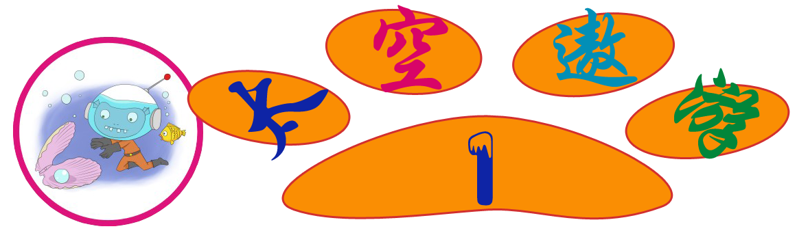
找规律，在下图“？”处填上合适的数。
18
10
22
26
8
24
15
29
8+24-10=22
15+29-18=26
27
33
？
21
39
21+39-27=33

Slide 10


找规律，在下面图中“？”处填上合适的数。
15
21
58
5+6+7+4=22
9
13
6
7
9+15+21+13=58
22
5
4
18
17
62
？
12+18+17+15=62
12
15

Slide 11

先找规律，再填数。
12345679×9=111111111
12345679×18=222222222
12345679×27=333333333
12345679× =444444444
12345679× =555555555
扩大2倍
积也扩大2倍
扩大3倍
积也扩大3倍
也扩大4倍
积扩大4倍
36
也扩大5倍
积扩大5倍
45

Slide 12



先找规律，再填数。
1×9+2=11 21×9=189
12×9+3=111 321×9=2889
123×9+4=1111 4321×9=38889
（ ）×9+5=11111 54321×9=（ ）
12345×9+6=（ ） （ ）×9=5888889
1234567×9+ =11111111 87654321×9=（ ）
1234
488889
111111
654321
8
788888889

Slide 13
这节课我们学习了找规律填数，在解答某些图形中数的规律时，我们一定要找准切入。可以看前后乘数、积、商的变化规律。

Slide 14
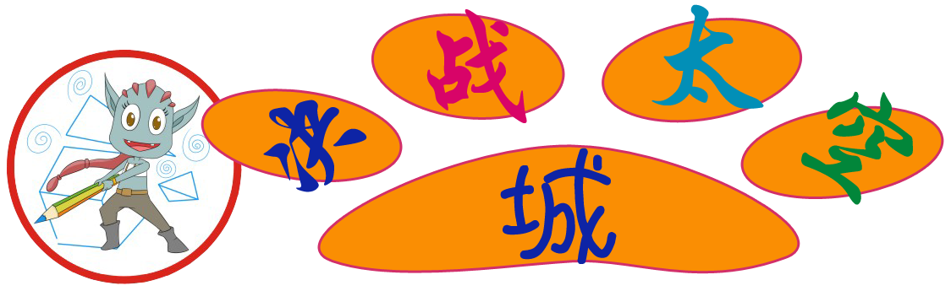
1、根据排列规律填上适当的数。
16
22
29
（1）1、2、4、7、11、（ ）、（ ）、（ ）。
（2）1、2、5、10、17、（ ）、（ ）、（ ）。
（3）2、5、7、12、19、（ ）、（ ）。
（4）0、1、1、2、3、5、（ ）、（ ）、（ ）。
+1
+2
+3
+4
+5
+6
+7
26
37
50
+1
+3
+5
+7
+9
+11
+13
+
=
31
50
+
=
8
13
21

Slide 15
2、观察下面各数列的规律，然后在括号里填上适当的数。
129
（1）3、5、9、17、33、（ ）、（ ）。
（2）2、5、13、36、104、（ ）。
（3）31、26、21、16、11、（ ）。
65
2×3-1
2×9-1
2×33-1
2×65-1
2×5-1
307
3×104-5
3×2-1
3×13-3
3×36-4
3×5-2
6
-5
-5
-5
-5
-5

Slide 16
3、先观察每道题中各算式的规律，然后填空。
273×37=10101
273×74=20202
273×111=30303
273×（ ）=40404
（ ）×（ ）=70707
扩大2倍
积也扩大2倍
被乘数不变
扩大3倍
积也扩大3倍
也扩大4倍
积扩大4倍
148
也扩大7倍
积扩大7倍
273
259
37×7=259

Slide 17
谢谢观赏！

